Slide 1

Android Developer
Portfolio
- 김기훈

Slide 2
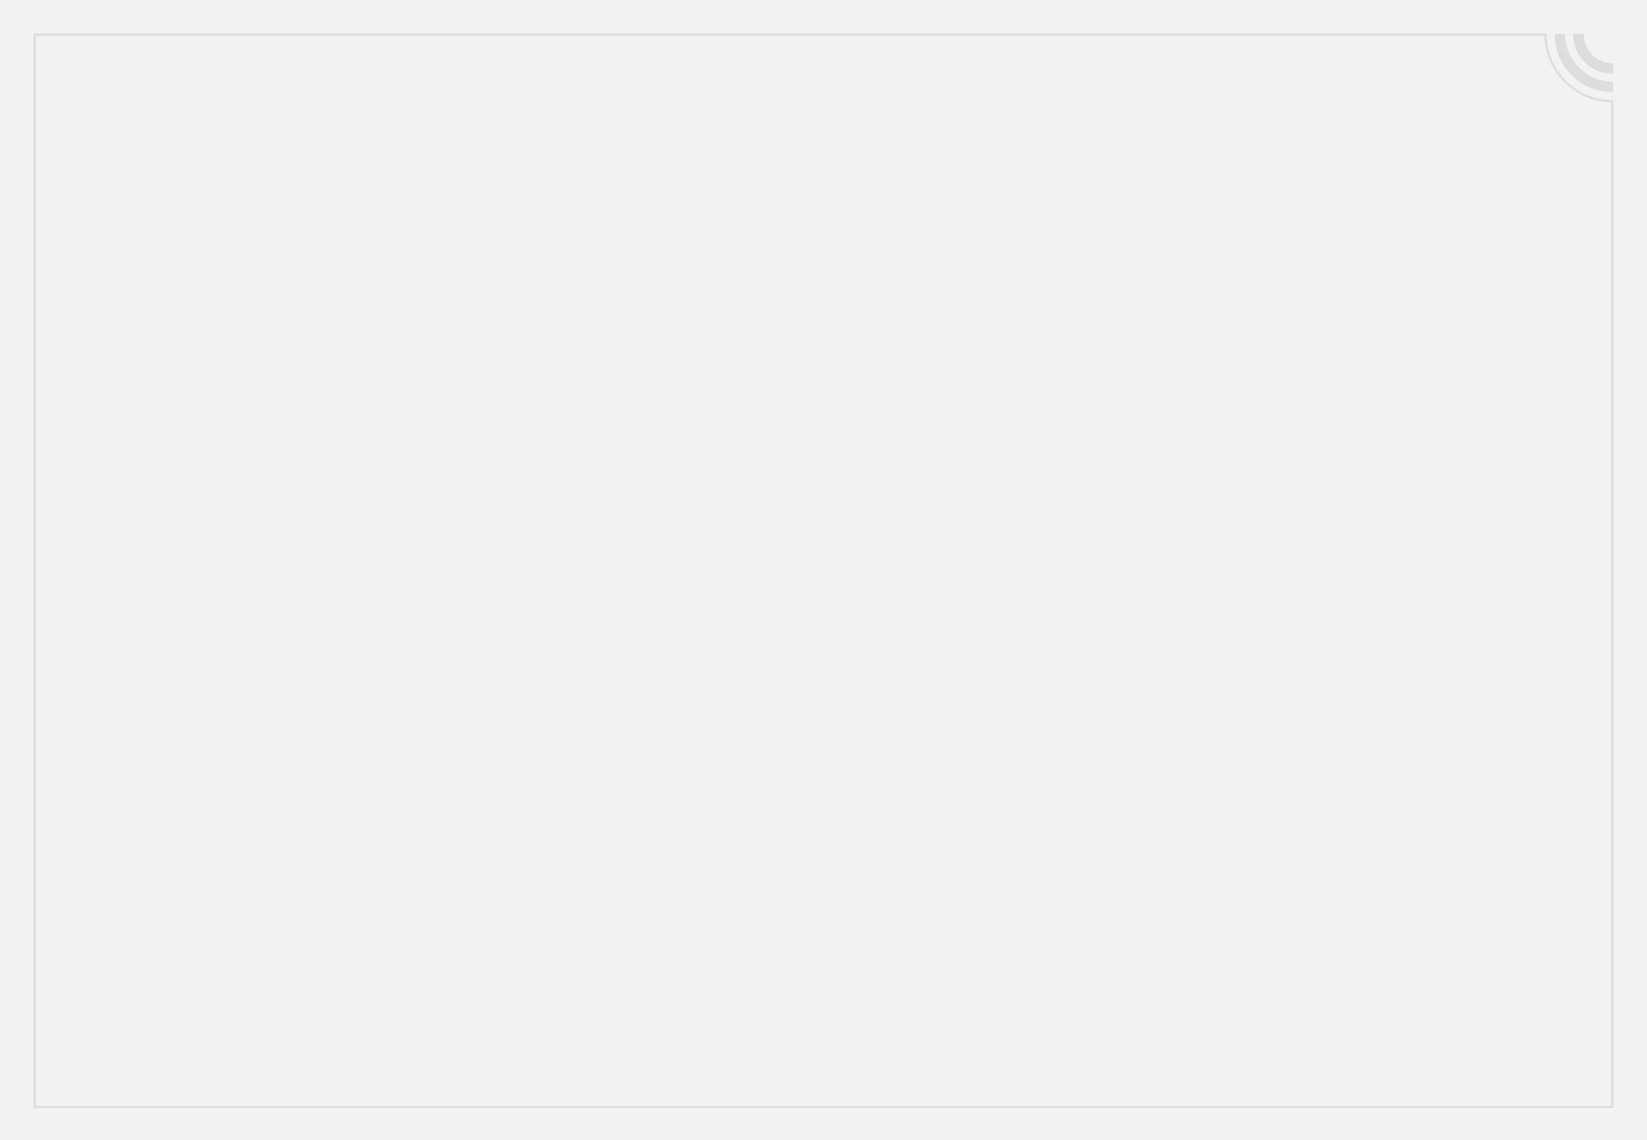
Contents
1 | PROFILE
2 | 네임드 스포츠
3 | 네임드 오락실
4 | kt스팸차단
5 | ITPouch
6 | MyARS
7 | 이외 프로젝트

Slide 3
1 | PROFILE
2 | 네임드 스포츠
3 | 네임드 오락실
4 | kt스팸차단
5 | ITPouch
6 | MyARS
7 | 이외 프로젝트

Slide 4
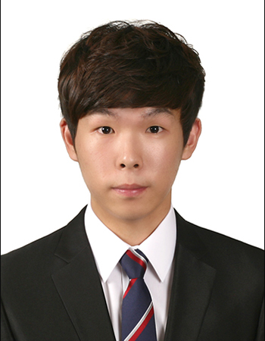
Profile
1-1
구분 | 내용
이름 | 김기훈
생년월일 | 1991.01.17(28세)
학력 | 4년제 컴퓨터공학사 보유 - 인하공업전문대학 컴퓨터 시스템과 졸업(3년제, 4.22 / 4.5점) - 원격평생교육원 숭실대학교 학사학위 취득(학점은행제)
경력 | 2013.08.01 – 현재(약 4년 7개월)
주소 | 경기 김포시 김포한강2로 144 초당마을 주공APT 103동 1405호
자격증 | - 정보처리산업기사 - 워드프로세서 | - 컴퓨터 활용능력 2급 - 운전면허 1종보통
병력사항 | 2010.02.23 ~ 2011.12.11 육군 만기 전역

Slide 5
1 | PROFILE
2 | 네임드 스포츠
3 | 네임드 오락실
4 | kt스팸차단
5 | ITPouch
6 | MyARS
7 | 이외 프로젝트

Slide 6
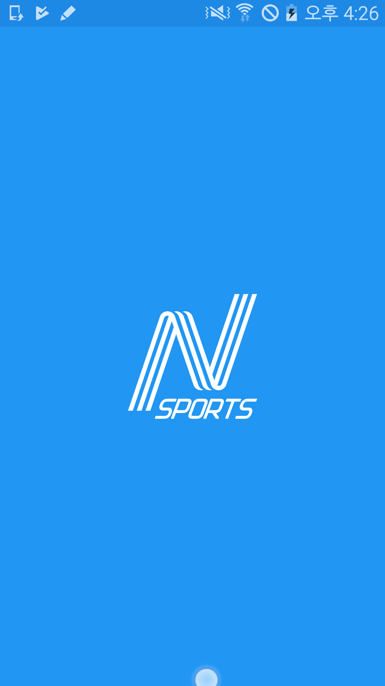
네임드 스포츠
2
- 스포츠 경기 정보 및 프로토 정보를 실시간으로 제공해주는 커뮤니티 앱
구분 | 내용
개발기간 | 2016.10.17 – 현재
투입률(%) | 100%
개발범위 | 전체 개발
개발 툴 | Android Studio
업무내용 | Firebase(Remote Config, FCM) Web Socket Git Rest API 테블릿 제외 API Level 9 ~ 25 모든단말 적용 Zeplin

Slide 7
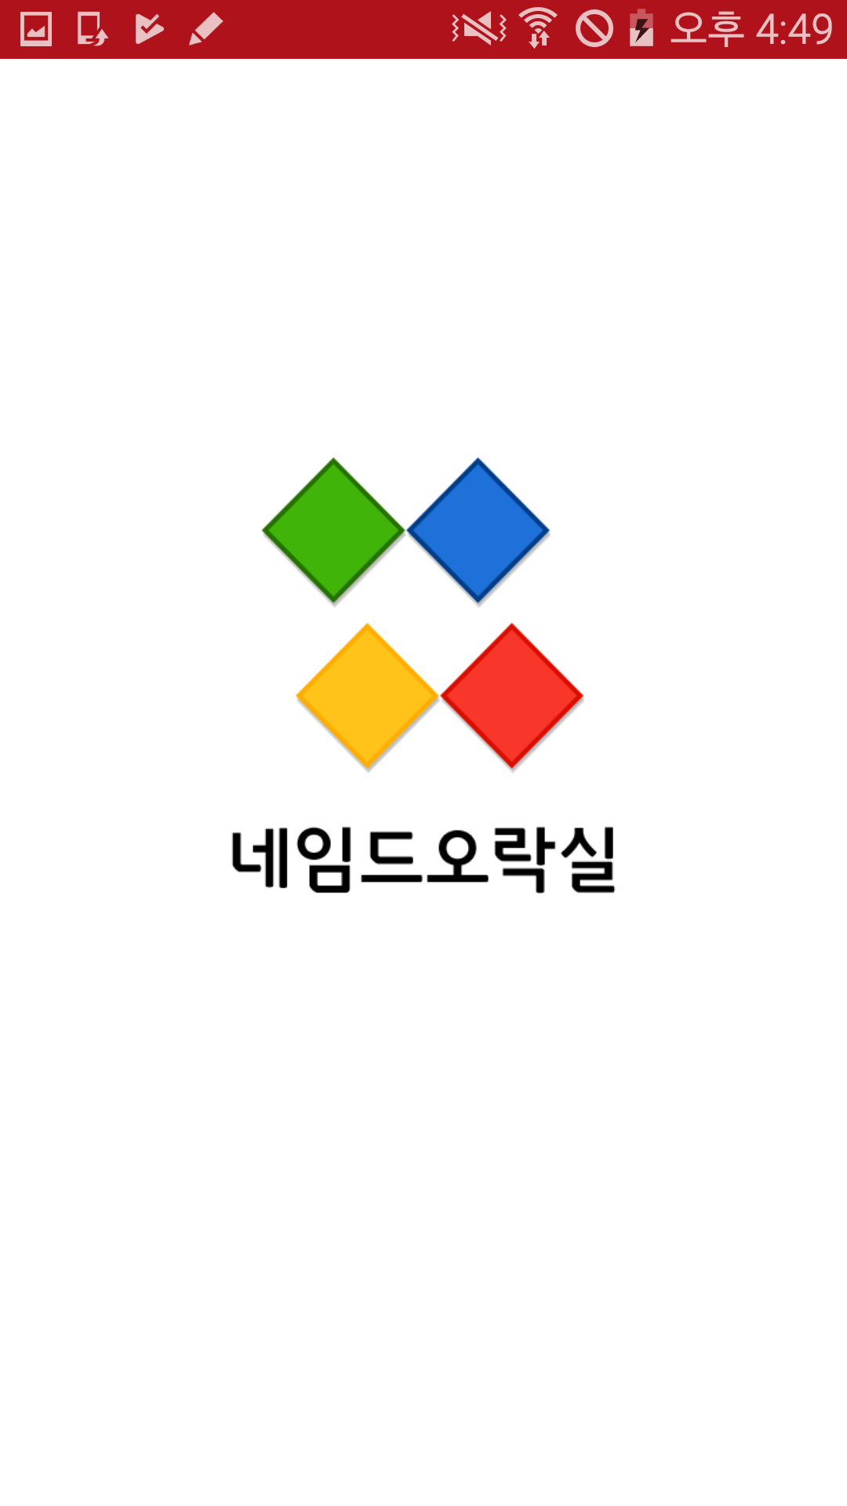
네임드 오락실
3
- 네임드 웹 사이트에서 제공하는 게임(다리다리, 달팽이, 사다리) 및 채팅을 제공하는 앱
구분 | 내용
개발기간 | 2016.10.17 – 현재
투입률(%) | 50%
개발범위 | 전체 개발
개발 툴 | Android Studio
업무내용 | Firebase(Remote Config, FCM) Web Socket Git Rest API 테블릿 제외 API Level 9 ~ 25 모든단말 적용 Zeplin

Slide 8
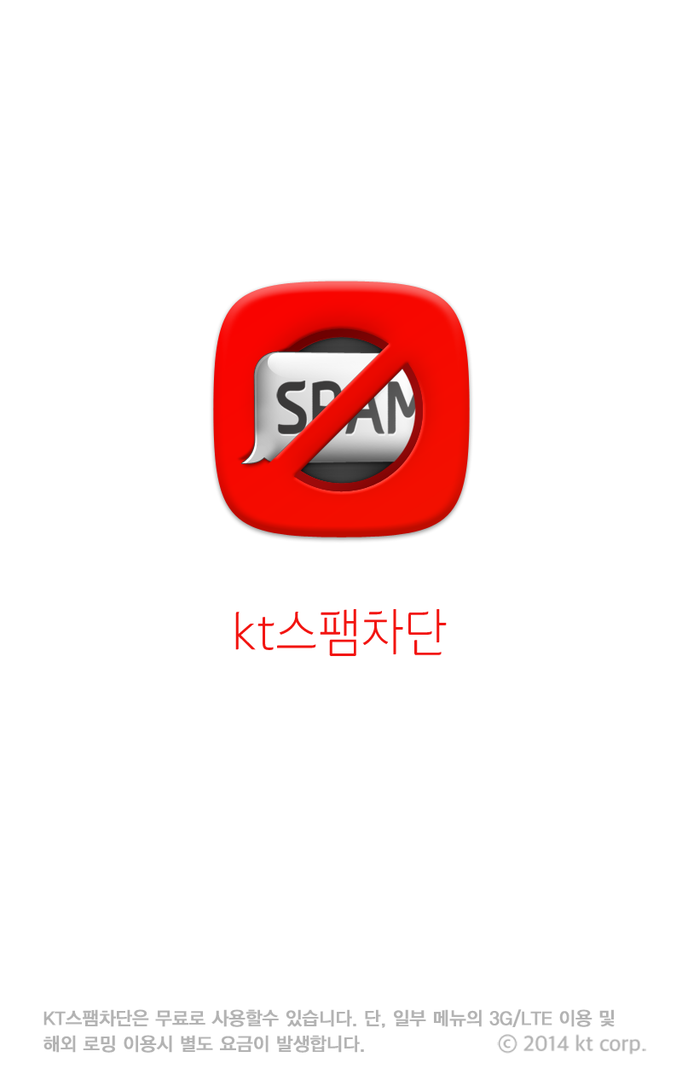
kt 스팸차단
4
- kt에서 사용자가 원하는 메시지를 차단할 수 있는 부가서비스로, Android / iOS 앱이 있으며 이중 Android 개발 투입
구분 | 내용
개발기간 | 2013.08.01 – 2016.10.17
투입률(%) | 100%
개발범위 | 전체 개발
개발 툴 | Eclipse / Android Studio
업무내용 | Google Play / One Store 현재 상용화 서비스 Xml 통신 형상관리 SVN 사용 Android M 대응 완료 테블릿 제외 API Level 9 ~ 23 모든단말 적용 디자이너와의 커뮤니케이션 개발

Slide 9
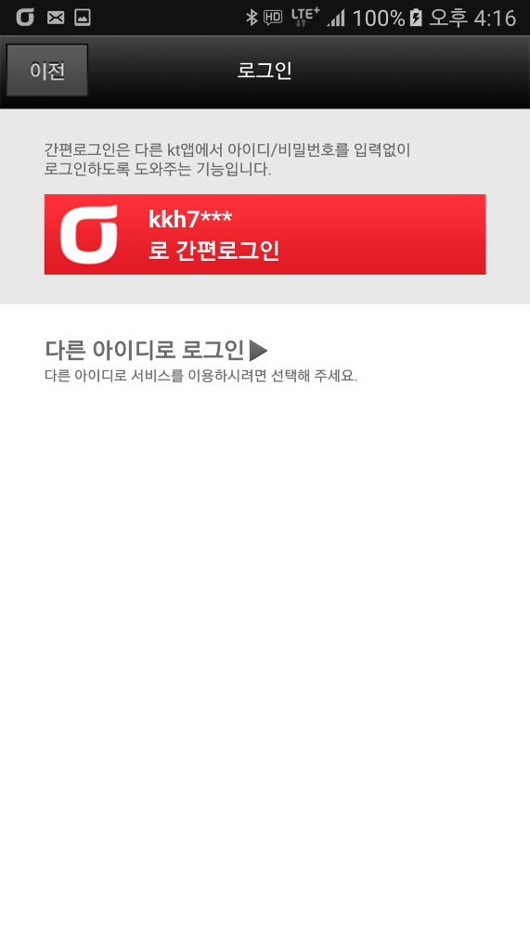
kt 스팸차단
4-1
- 간편로그인 화면
구분 | 내용
화면 | □ 로그인 화면 KT 간편로그인 사용 KT 내부라이브러리 중 간편로그인 을 통하여 KT 앱 들간의 자동로그인 구현 KT 내부 연동규격서 문서를 보고 작업 가능 다양한 로그인 방식 체험(이외 번호로그인 / ID/PW 로그인 방식 존재) 번호로그인 시 인증번호 문자를 받는데 Broadcast를 통해 자동 문자입력 가능

Slide 10
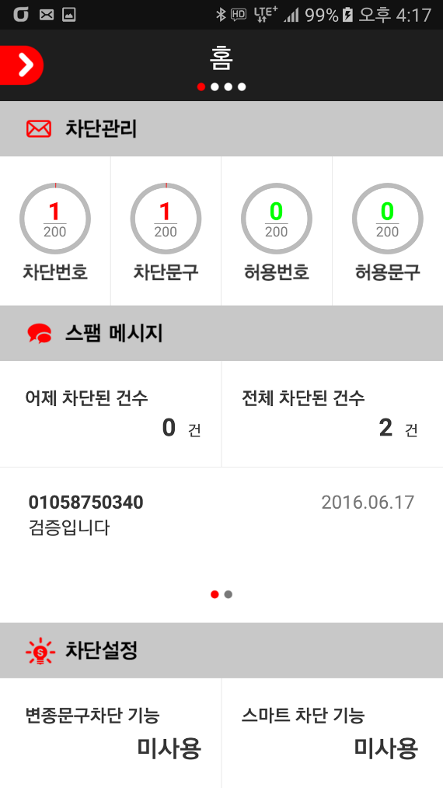
kt 스팸차단
4-2
- 메인 화면
구분 | 내용
화면 | □ 메인화면 FragmentActivity 사용 / 각 화면별 별도 API 통신 ViewPager와 연계하여 스크롤 View 적용 Open Lib 적용(Progress Wheel) DrawLayout 적용 파편화된 해상도 완벽 대응

Slide 11
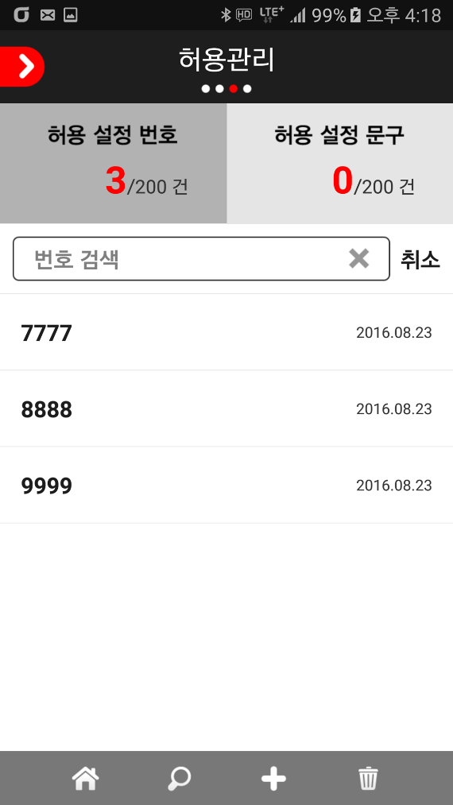
kt 스팸차단
4-3
- 리스트 구성 화면
구분 | 내용
화면 | □ 리스트 구성 메인화면 중 리스트 구성 화면 리스트 내의 별도 검색구성, 단어 입력 시 실시간 검색 Fragment와 FragmentActivitiy와의 원활한 이벤트 처리 List + Adpater 별도 구성으로 CustomList 구성 완료

Slide 12
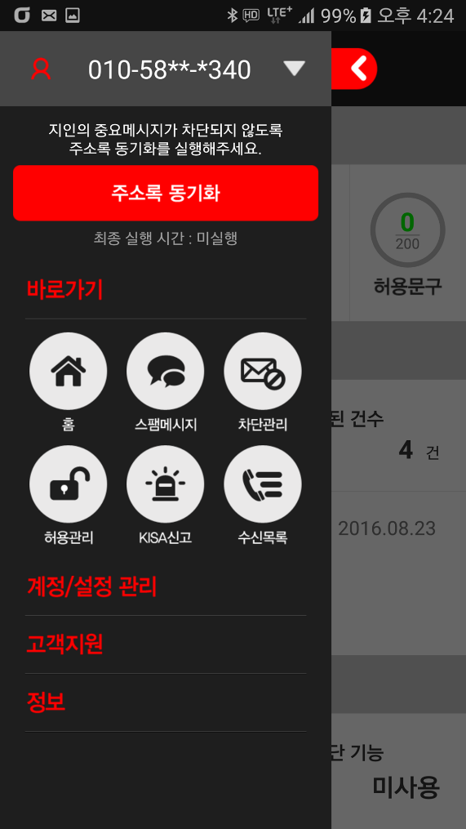
kt 스팸차단
4-4
- Navigation
구분 | 내용
화면 | □ Navigation DrawLayout의 Left 메뉴를 커스텀하여 구성 ExpandableListView 사용하여 사용자가 스크롤 하지않고 원하는 메뉴에 접근 가능하도록 펼쳐지는 List 구성 파편화된 해상도 완벽 지원 버튼 9-patch 적용

Slide 13
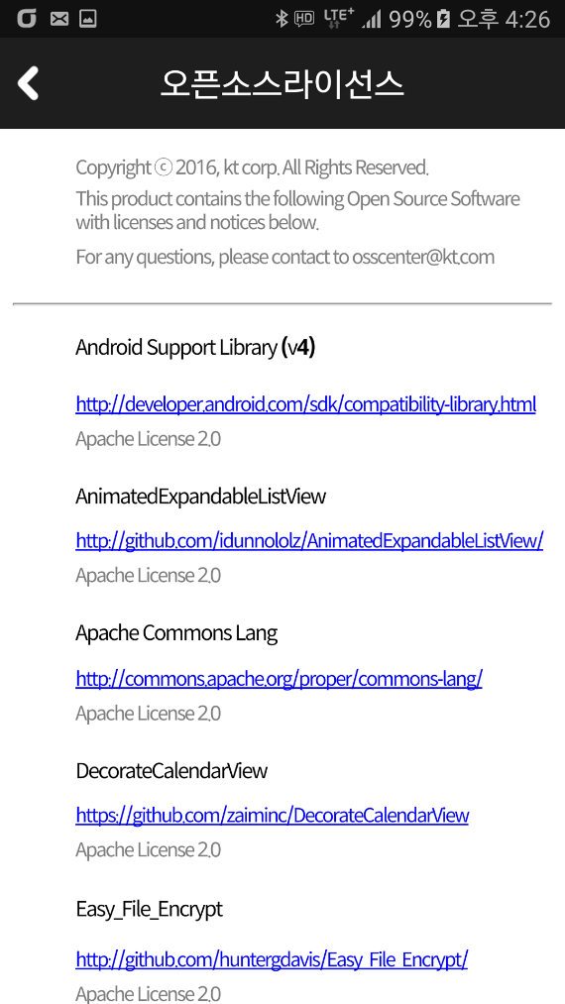
kt 스팸차단
4-5
- OpenSource License 공지
구분 | 내용
화면 | □ 오픈소스 라이선스 화면 OpenSource 사용 시 라이브러리 확인 및 별도 관리를 통한 License 위반하지 않음 리스트 관리 및 License 변경 시 내용수정을 위해 APK 별도 배포를 하지 않으려 Webview로 구성

Slide 14
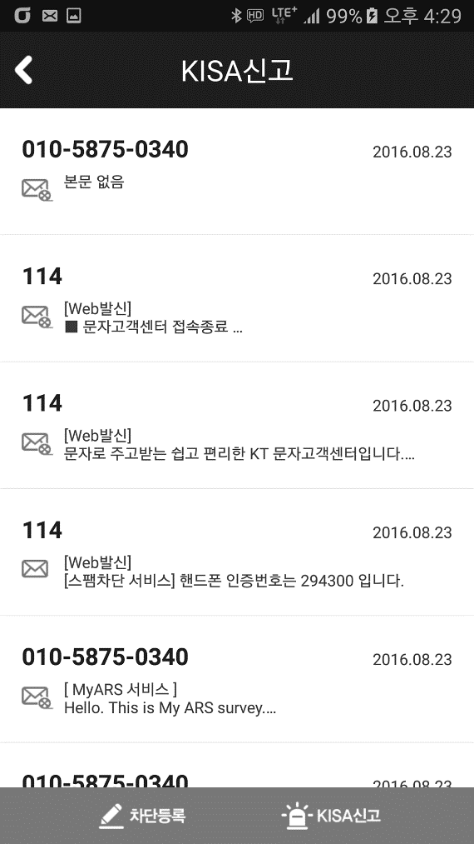
kt 스팸차단
4-6
- Content Provider 사용으로 내부 DB 접근
구분 | 내용
화면 | □ 내부 DB에서 내용 가져와 리스트 구성한 화면 해당 화면은 단말에 저장된 SMS / MMS 정보를 가져와 리스트로 구성한 화면 일자 지정 가능 번호 / 내용 / 날짜 / SMS or MMS 구분 등 내용 확인 가능 이외 주소록 / 통화목록 가져오는 기능 구현 완료(별도 화면)

Slide 15
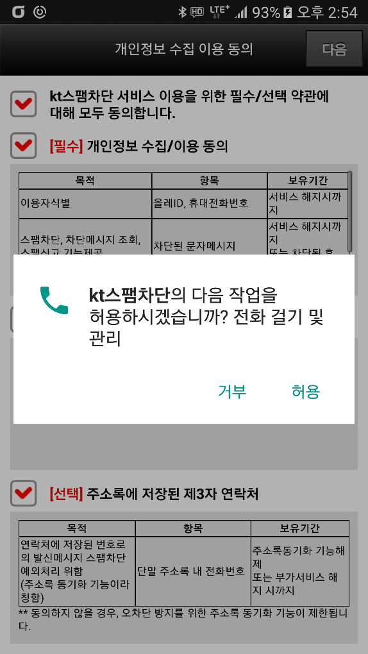
kt 스팸차단
4-7
- Android M 권한 대응
구분 | 내용
화면 | □ Android M 권한 대응 Android M 권한 대응 사용자가 앱에 필요한 권한을 해제하는 기능이 Android M에 추가되어 권한을 해지한 경우 기능 동작이 불가능함 대부분의 앱들이 앱 시작시 필요한 권한을 일괄적으로 획득하여 사용자의 불편을 초래 앱 권한이 필요한 기능 실행시 권한 체크 기능을 실행함으로서 사용자의 불편함 감소

Slide 16
1 | PROFILE
2 | 네임드 스포츠
3 | 네임드 오락실
4 | kt스팸차단
5 | ITPouch
6 | MyARS
7 | 이외 프로젝트

Slide 17

ITPouch
5
- 한국 / 중국 대상 Beauty Contents 를 제공하여 앱 사용자에게 정보제공 및 제품추천 / 기타 이벤트 진행
구분 | 내용
개발기간 | 2015.03.01 – 현재
투입률(%) | 60%
개발범위 | 메인화면, 팝업, 이미지 로딩, Swipe, QR코드, GCM 등
개발 툴 | Android Studio
업무내용 | Google Play 현재 상용화 서비스 Json 통신 형상관리 SVN 사용 GCM 사용하여 사용자에게 Token으로 Push 가능 테블릿 포함 API Level 14 ~ 23 모든단말 적용 디자이너와의 커뮤니케이션 개발

Slide 18
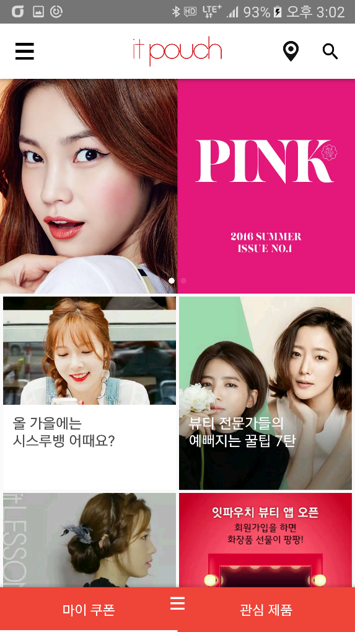
ITPouch
5-1
- 메인 화면
구분 | 내용
화면 | □ 메인화면 Butterknife 사용으로 단순 코드 지양 RecyclerView 사용 상단은 가로 Swipe, 중단은 GridLayout 으로 RecyclerView 하나에 다양한 동작 가능 상단 클릭 시 Browser 호출, 중단클릭 시 Detail 화면을 이동 DrawLayout 적용(Left 메뉴 사용) 속도 이슈로 인하여 리스트를 한번에 불러오지 않고 스크롤 시 동적 호출 빠른 이미지 로딩을 위해 webp 사용

Slide 19
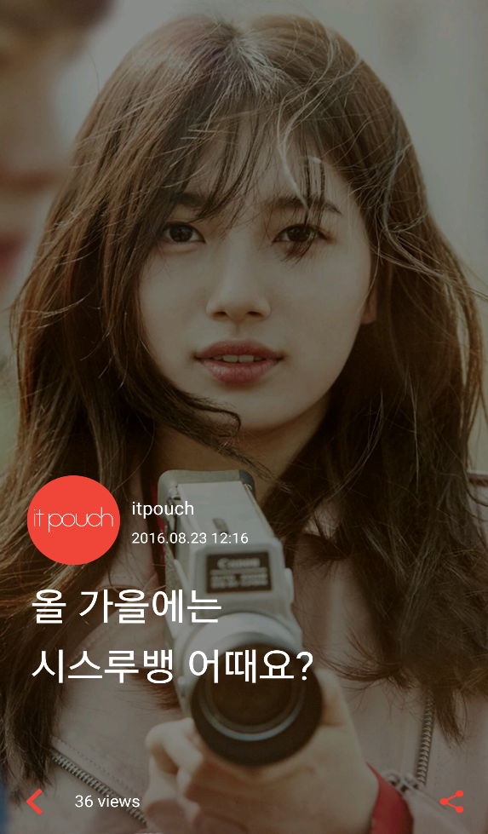
ITPouch
5-2
- 메인 화면 - Detail
구분 | 내용
화면 | □ 메인화면 - Detail 서버에서 내려준 데이터를 다른 앱에게 공유 가능(Line, Kakao 등) FragmentActivity + ViewPager를 통하여 Swipe 기능 빠른 이미지 로딩을 위해 webp 사용 Webp / gif 등 동영상 짤 지원

Slide 20
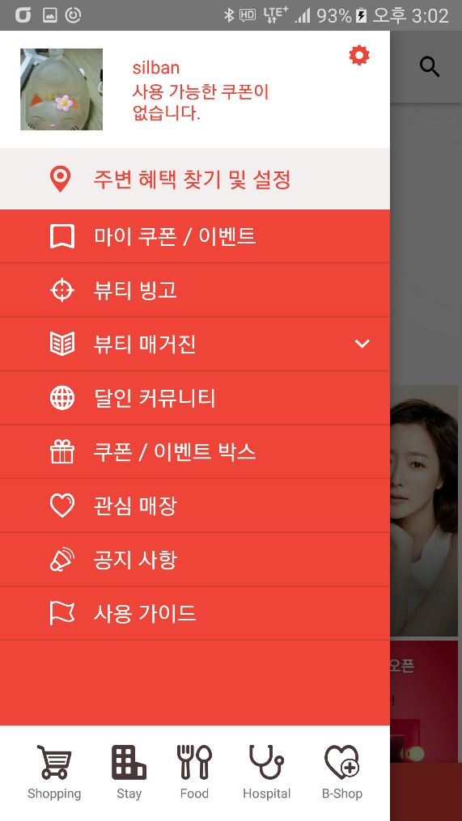
ITPouch
5-3
- 메인 화면 - Navigation
구분 | 내용
화면 | □ Navigation DrawLayout의 Left 메뉴를 커스텀하여 구성 ExpandableListView 사용하여 사용자가 스크롤 하지않고 원하는 메뉴에 접근 가능하도록 펼쳐지는 List 구성 파편화된 해상도 완벽 지원 Beacon 및 GPS 사용

Slide 21
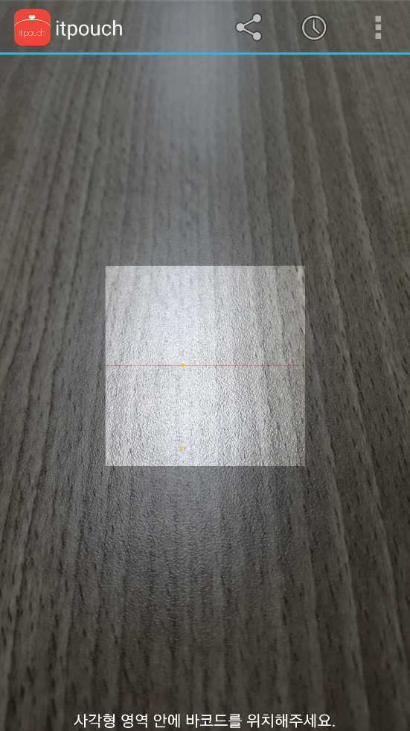
ITPouch
5-4
- QR코드 인식
구분 | 내용
화면 | □ QR코드 Zxing 을 사용한 QR코드 구현 Custom하여 가로 -> 세로로 구현 인식 후 해당 데이터를 통해 Browser로 이동

Slide 22
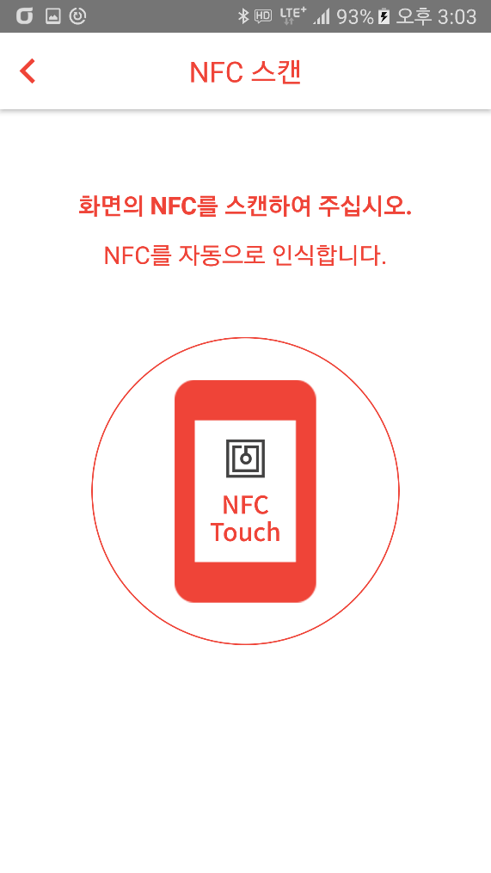
ITPouch
5-5
- NFC 인식
구분 | 내용
화면 | □ NFC 인식 NFC 태그를 인식하여 해당 제품으로 이동 NFC 단말 여부를 확인하여 해당 기능 지원

Slide 23
1 | PROFILE
2 | 네임드 스포츠
3 | 네임드 오락실
4 | kt스팸차단
5 | ITPouch
6 | MyARS
7 | 이외 프로젝트

Slide 24
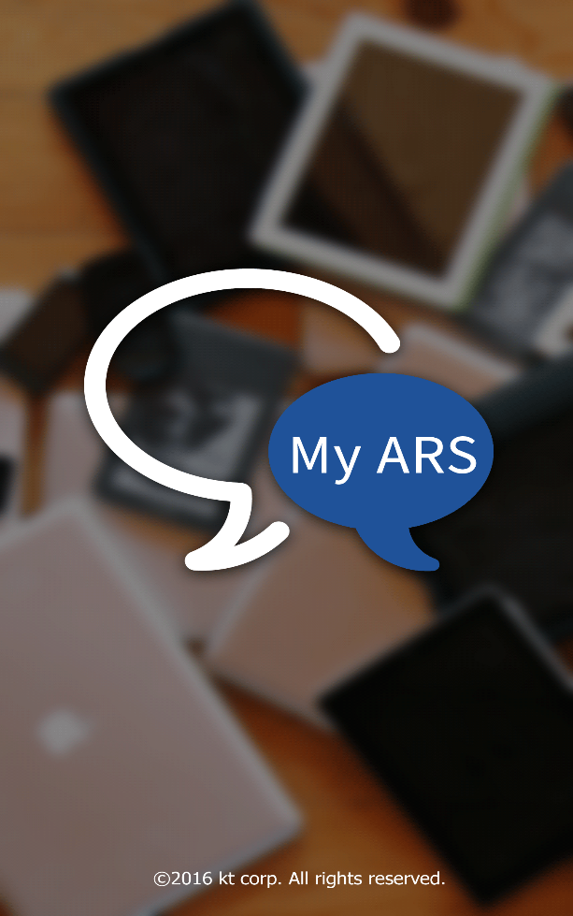
MyARS-Proto
6
- KT 부가서비스로 준비중인 앱으로서, KT에서 114로 문자를 보내게 되면 자동으로 회신을 받는 기능을 이용하여 서버에 시나리오가 저장되어 있고, 해당 시나리오에 맞는 문자를 사용자가 보내게 되면 미리 지정해놓은 응답을 받는 자동 문자 응답 시스템
구분 | 내용
개발기간 | 2016.01.01 – 2016.06.31
투입률(%) | 100%
개발범위 | 전체 개발
개발 툴 | Android Studio
업무내용 | 상용화 전 ProtoType 서버와 Socket 통신 형상관리 SVN 사용 머티리얼 디자인 가이드 사이트 확인하며 적용(별도 디자이너 없이 스스로 개발) 소스 내 문자 전송 기능 내부 DB 조회하여 주소록 및 SMS 내용 관리

Slide 25
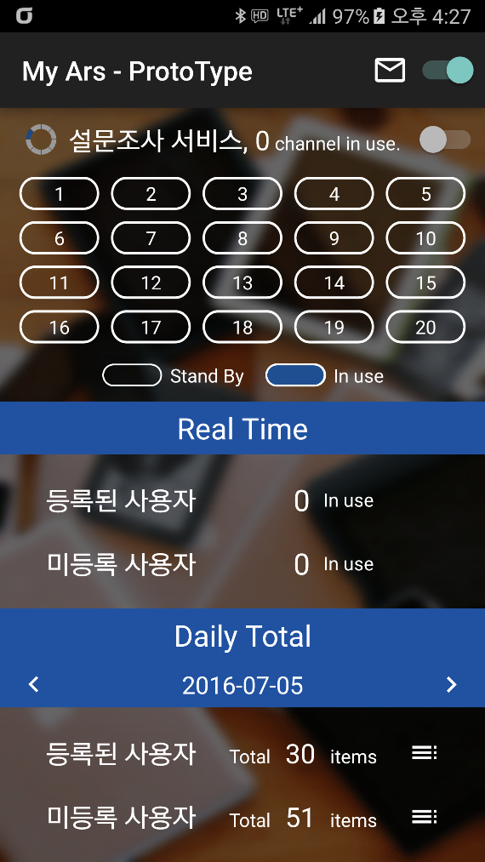
MyARS-Proto
6-1
- 메인 화면
구분 | 내용
화면 | □ 메인화면 서버와 Socket 통신 Socket통신을 하게 되면 하나의 Channel 생성, 성능테스트 시 100개까지 동시접속 확인 완료 설문조사 서비스가 On일 때 사용자가 해당 앱을 깐 관리자에게 문자를 보내게 되면 앱에서는 Service에서 해당 문자를 분석하여 번호, 문구를 서버에 보냄 서버에서 처리 후 리턴코드를 받은 뒤 채널 종료하는 방식 Android SQLite에 주고받은 데이터 DB저장 일단위로 주고받은 문자 확인 가능

Slide 26
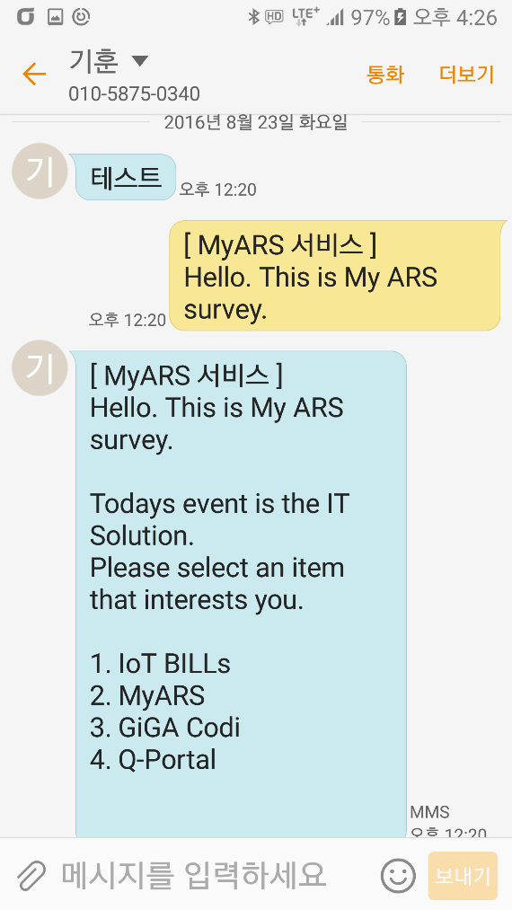
MyARS-Proto
6-2
- 주고받은 문자(참고화면)
구분 | 내용
화면 | 사용자와 관리자가 주고받은 문자 사용자는 직접 관리자 번호로 보내는 것, 관리자는 서버에 등록된 문구를 자동으로 사용자에게 답장

Slide 27
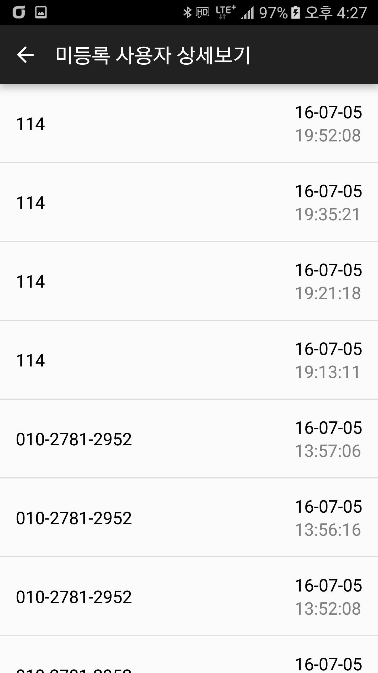
MyARS-Proto
6-3
- 미등록 사용자 리스트
구분 | 내용
화면 | □ 미등록 사용자 리스트 DB에 저장된 데이터 불러와서 리스트 구성 DB Insert, Delete, Update, Create 가능

Slide 28
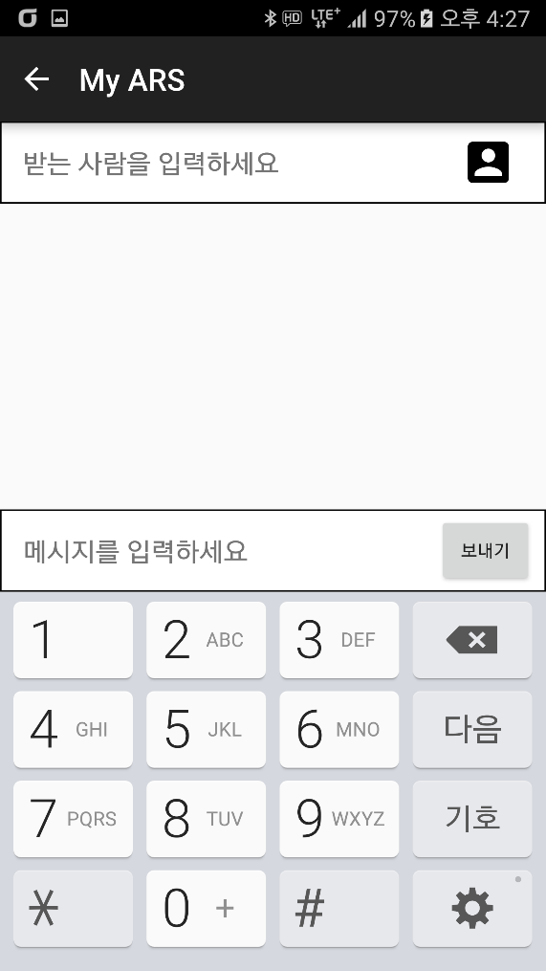
MyARS-Proto
6-4
- 문자 보내기 화면
구분 | 내용
화면 | □ 문자 보내기 화면 앱에서 문자를 보내고 싶을 때 Android Defalut앱인 메시지 앱을 띄울 수 있지만 별도 UI 구성 요청함 메시지 앱과 유사하게 구현하여 내용입력 후 보내기 클릭시 문자 전송 가능

Slide 29
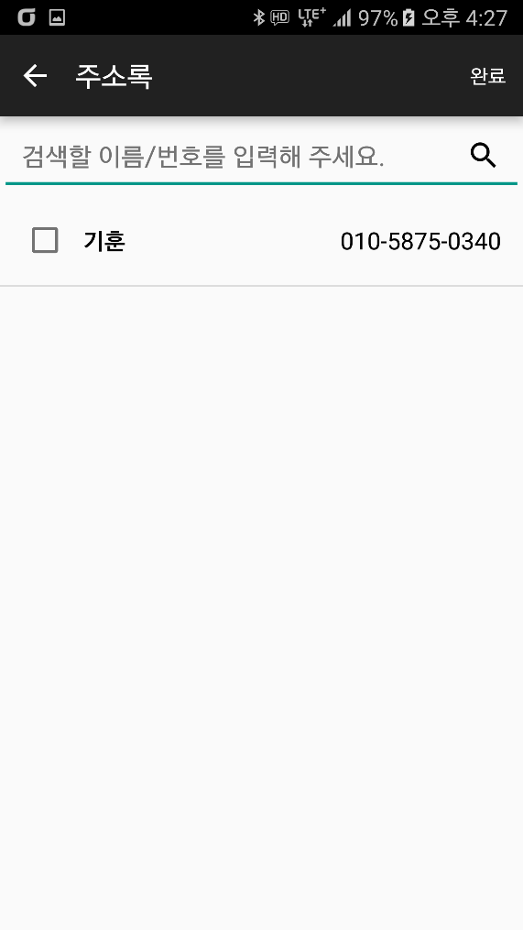
MyARS-Proto
6-5
- 주소록 화면
구분 | 내용
화면 | □ 주소록 화면 이전 메시지 화면에서 전화번호를 가지고 오고 싶은경우 띄우는 화면 기존 주소록앱을 띄울 수 있지만 별도 UI 구성 요청 내부 DB에서 Content Provider로 주소록 데이터를 가져와 해당 화면과 같이 구성 완료버튼 클릭 시 메시지 화면으로 해당 번호 이동

Slide 30
1 | PROFILE
2 | 네임드 스포츠
3 | 네임드 오락실
4 | kt스팸차단
5 | ITPouch
6 | MyARS
7 | 이외 프로젝트

Slide 31

로또 앱
7-1
사용자가 로또번호를 앱에 등록해 놓으면 로또당첨시간에 맞춰 알람을 통해 알려주고, 앱에 등록된 번호들 중에서 당첨된 번호 수, 총 당첨자 수 를 표시해 줌.
번호 추천 기능(서버에 로직 적용하여 내려줌)
QR코드를 통해 당첨자 확인 가능
구분 | 내용
개발기간 | 2014.05.01 – 2014.07.31
투입률(%) | 50%
개발범위 | QR코드, 리스트 구성, 통신 모듈, 애니메이션
개발 툴 | Eclipse
업무내용 | GooglePlay에 등록된 앱 Json 통신 Tab Layout UI 적용 번호추천 시 로또가 도는듯한 애니메이션 적용 추천한 번호 내부 DB에 저장 QR코드 적용을 통해 앱 내에서 당첨자 확인가능 로또 홈페이지에서 당첨번호리스트 조회 API를 지원해주지않아 서비스 종료

Slide 32
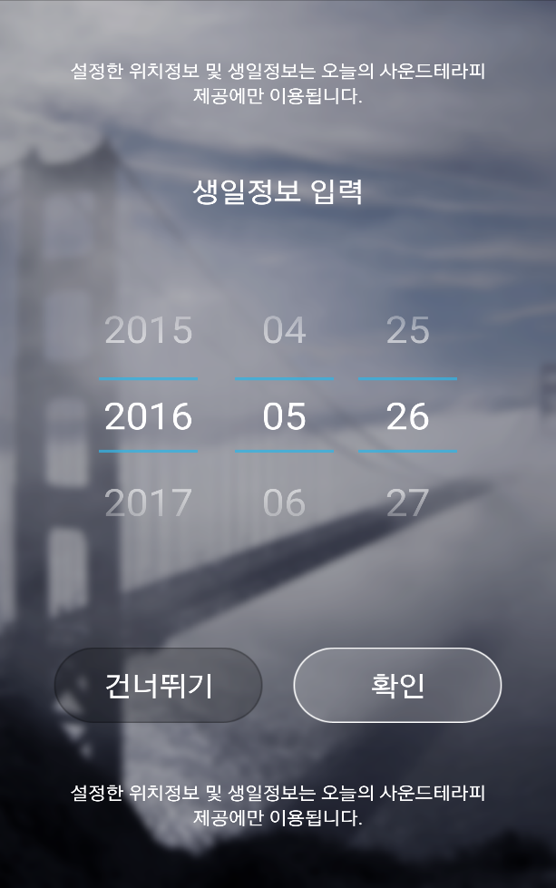
사운드 포레스트
7-2
병원에서 이명이 있는 환자에게 이명이 있는 주파수를 알려주면 해당 주파수를 제거하여 사용자에게 들려주어 치료되게 하는 앱
구분 | 내용
개발기간 | 2014.08.01 – 2015.03.31
투입률(%) | 10%
개발범위 | 통신모듈, Proto Type 앱 개발
개발 툴 | Eclipse
업무내용 | GooglePlay에 등록된 앱 Json 통신 머티리얼 디자인 적용 기존 Proto Type 앱 개발 시 주파수를 제거(엔진에서 주파수 제거 가능)하여 음악재생해주는 플레이어 기능까지 개발 하였지만 실제 상용화 서비스 앱에서는 기본구조 개발 후 다른 업무 진행

Slide 33


